Slide 1
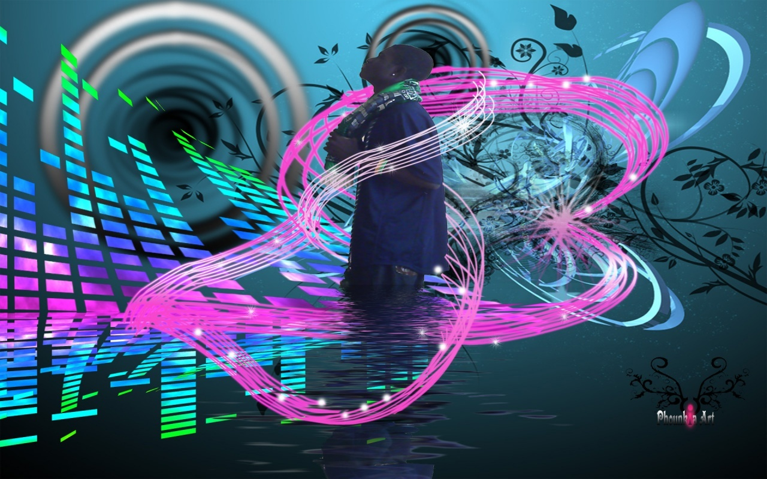

Slide 4
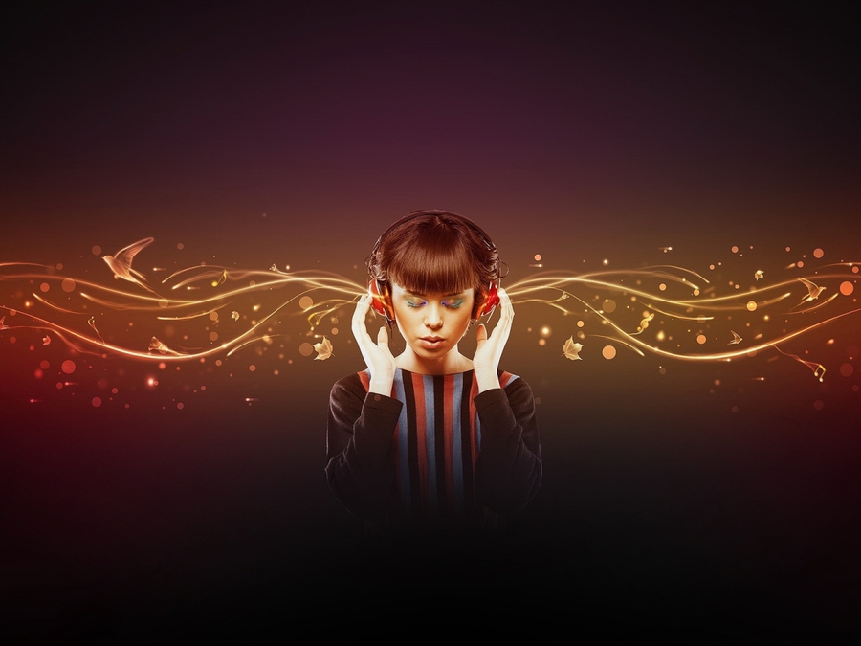
Звуки вокруг нас

Slide 5
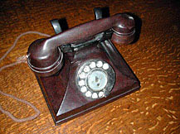
Где бы мы ни находились, что бы ни делали — нас всюду сопровождают различные звуки. Каждое наше движение вызывает звук — шорох, шелест, скрип, стук. Человек всегда жил в мире звуков и шума. Звуки природы всегда приятны: они успокаивают, снимают стрессы. Но в повседневной жизни мы больше сталкиваемся с шумом. Он окружает нас всюду - в школе, на улице и даже дома, и мы не задумываемся о пагубном влиянии шума. Шум коварен, его вредное воздействие на организм совершенно незримо, незаметно и имеет накопительный характер, более того, против шума организм человека практически не защищён.

Slide 6
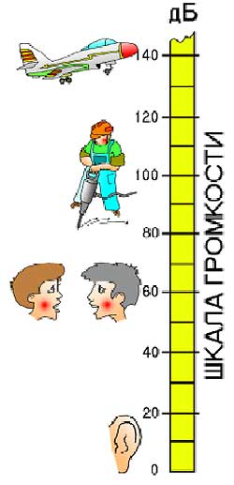
Звуком называют механические колебания внешней среды, которые воспринимаются слуховым аппаратом человека (от 16 до 20 000 колебаний в секунду). Колебания большей частоты называют ультразвуком, меньшей - инфразвуком.
Шум - беспорядочные колебания различной
физической природы, отличающиеся сложностью
временной и спектральной структуры.
В быту под шумом понимают разного рода нежелательные
акустические помехи при восприятии речи, музыки, а также
любые звуки, мешающие отдыху, работе.

Slide 7
Общее представление о звуке. Слуховой путь человека.
С помощью звука такие физиологические функции, как пульс, сердечный ритм, дыхание, пищеварение, могут быть скоординированы. Особое влияние оказывает звук и на психическое состояние человека.

Slide 8
Слух всегда бодрствует, даже ночью, во сне.
Он подвергается раздражению, так как не обладает никакими защитными приспособлениями.
Шум нас раздражает: мешает работать, отдыхать , думать.

Slide 9
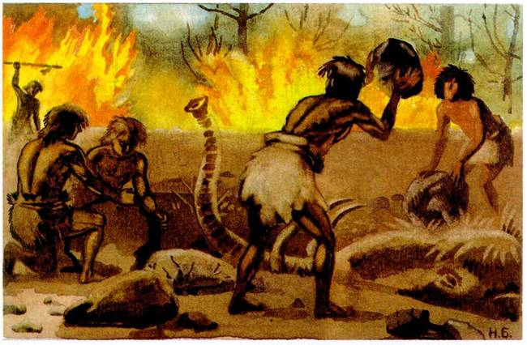
Проблема шума возникла очень давно. Уже в древние времена стук колес по булыжной мостовой вызывал у многих бессонницу. Именно поэтому дорогу перед домом посыпали песком или устилали соломой. А может быть, проблема эта возникла еще раньше – когда соседи по пещере начинали ссориться из-за того, что один из них сильно стучал, изготавливая каменный нож или топор

Slide 10
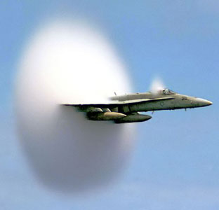
Шум
производственный
непроизводственный
благоприятный

Slide 11
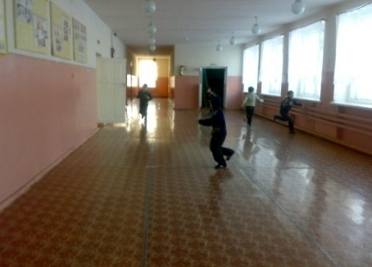
Источники шума
Источниками шума могут быть двигатели, насосы, компрессоры, турбины, станки, центрифуги, машины и механизмы, применяемые в промышленности, строительстве и на транспорте.
Основными источниками звуков и шумов в школе являются разговоры, звонок на урок и с урока, подвижные игры на переменах, музыка на мобильных телефонах.
Дома источником шума является вся бытовая техника, без которой мы уже не можем обходиться.

Slide 12
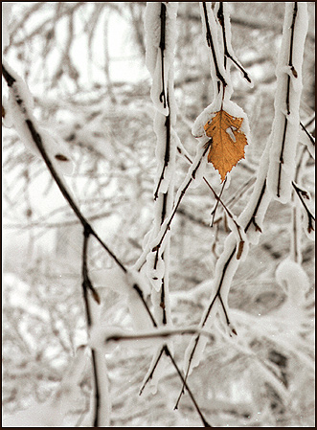
Шум может действовать и успокаивающе: шелест листьев
деревьев, мерный стук дождевых капель, рокот морского прибоя.
Нередко шум несет важную информацию.
Летчик по гулу двигателей определяет, как они работают. Авто- и мотогонщик внимательно прислушивается к звукам, которые издают мотор, части движущегося аппарата, ведь любой посторонний шум может быть предвестником аварии

Slide 13
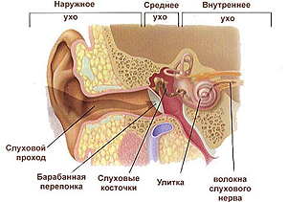
Но кто определит, когда шум вреден, а когда – нет? –
Сам человек, поскольку ухо человека является «самым точным измерительным прибором».
Человеческое ухо обладает чрезвычайно большим диапазоном чувствительности – от 20 дБ до 120 дБ

Slide 14
Уровень шума от различных источников и реакция организма на акустические воздействия
Источник шума, помещение | Уровень шума, дБ | Реакция организма на длительное акустическое воздействие
Листва, прибой Средний шум в квартире, классе | 20 40 | Успокаивает Гигиеническая норма
Шум внутри здания рядом с магистралью Телевизор Кричащий человек Мотоцикл | 60 70 80 90 | Появляются чувство раздражения, утомляемость, головная боль
Реактивный самолет | 95 | Постепенное ослабление слуха, нервно-психический стресс, язвенная болезнь, гипертония
Плеер Шум на дискотеке | 114 175 | Вызывает звуковое опьянение наподобие алкогольного, нарушает сон, разрушает психику, приводит к глухоте

Slide 15
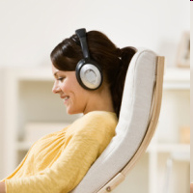
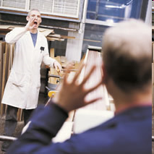
Интересные факты:
Каждый человек индивидуален и воспринимает звуки по-разному.
Некоторые люди теряют слух даже после короткого воздействия шума сравнительно небольшой интенсивности.

